Slide 1
Научное наследие В. И. Вернадского в открытом доступе
Бычкова Е.Ф., к.п.н., ведущий научный сотрудник, руководитель группы развития проектов в области экологии и устойчивого развития, ГПНТБ России

Slide 2
В. И. Вернадский является автором 416 опубликованных при его жизни трудов. 100 работ посвящены минералогии; 70 — биохимии; 50 — геохимии; 43 — истории науки; 29 — кристаллографии ; 21 — радиологии; 14 — почвоведению; 37 — организации науки и истории (Викепедия).
Ряд незаконченных работ В. И. Вернадского, а также дневники, письма и др. архивные материалы были изданы после его смерти. Кроме того, при жизни Вернадский иногда публиковал текст одной и той же работы в разных изданиях в разное время, часто с правками и дополнениями.
Хронологический указатель трудов Вернадского с 1885 г. по 2012 г.
(Первая статья: [Геологическое описание участка между большим и малым Доскиным]//Материалы к оценке земель Нжегородской губернии: отчет Нижегор. губ. земству. – СПб., 1885. - Вып.8 – с 34-37.)
Из данного указателя следует, что с 1885 по 2012 гг. статьи и книги В. И. Вернадского издавались 1070 раз
Из них прижизненных изданий (1885 – 1946) – 558.

Slide 3
Количество публикаций: запрос по ключевым словам «В. И. Вернадский» и «ноосфера» за 2015-2020 гг.
год | «В. И. Вернадский» | «ноосфера»
2021 | 1 223 | 354
2020 | 15 645 | 2 172
2019 | 17 937 | 2 495
2018 | 8 640 | 2 591
2017 | 8 879 | 2 852
2016 | 8 311 | 2 711
2015 | 8 108 | 2 842
Всего в РИНЦ | 107 387 | 34 953

Slide 4
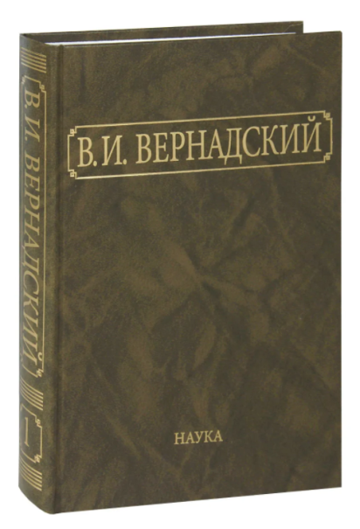
Собрание сочинений : в 24 т. / В. И. Вернадский; под ред. Э. М. Галимова. - М. : Наука, 2013 - . - В надзаг.: Рос. акад. наук, Ин-т геохимии и аналит. химии им. В. И. Вернадского, Комис. по разработке науч. наследия акад. В. И. Вернадского.
Собрание сочинений в 24-х томах включает почти все научные работы В.И. Вернадского, тексты выступлений, дневники и основную часть его эпистолярного наследия

Slide 5
Труды В.И. Вернадского: сайт / Комиссия по разработке научного наследия академика В.И. Вернадского. – Москва. – URL: http://www.vernadsky-heritage.ru/_layouts/15/start.aspx#/Page1_viki/24-%D1%82%D0%BE%D0%BC%D0%BD%D0%BE%D0%B5%20%D0%B8%D0%B7%D0%B4%D0%B0%D0%BD%D0%B8%D0%B5.aspx (дата обращения: 16.01.2023). – Режим доступа: свободный.

Slide 6
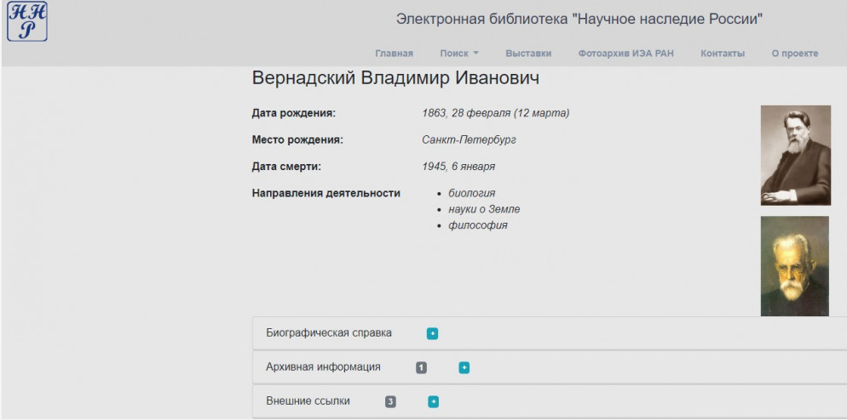
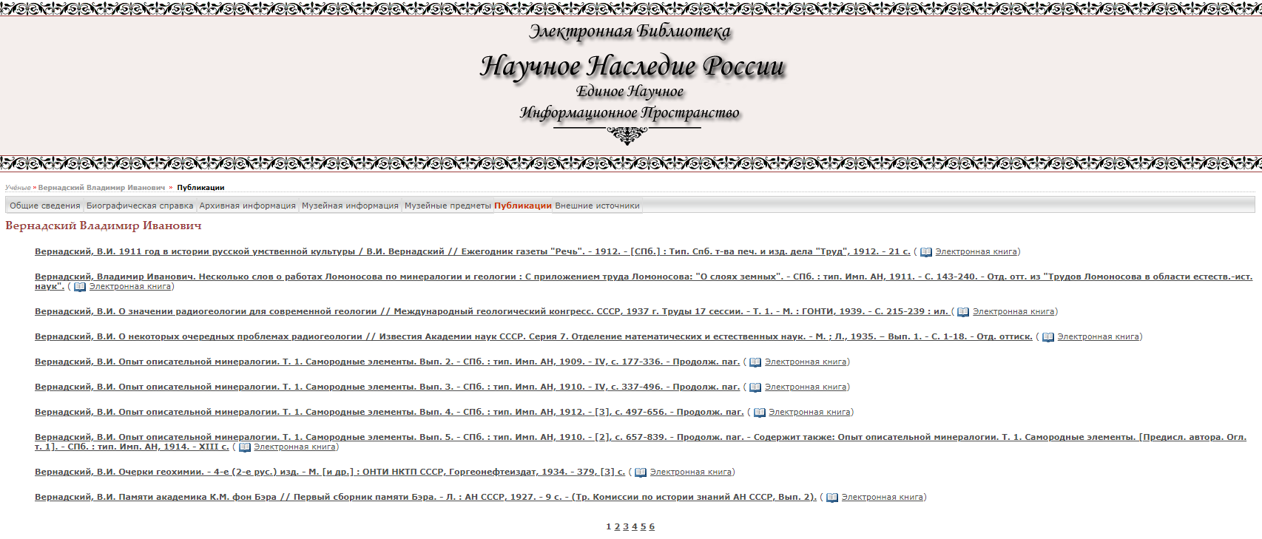
Электронная Библиотека "Научное Наследие России" (e-heritage.ru)
(60 публикаций)
Вернадский Владимир Иванович: сайт / Электронная библиотека Научное наследие России. Единое научное информационное пространство – Москва. – URL: http://e-heritage.ru/Catalog/ShowPers/632 (дата обращения: 16.01.2023). – Режим доступа: свободный.

Slide 7
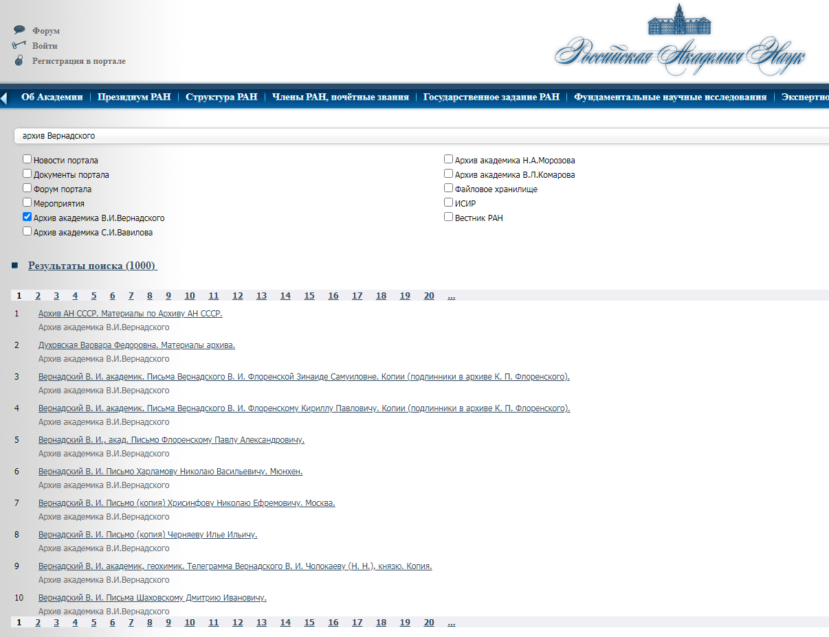
Ресурсы Интернет
- Ресурсы РАН
Архив академика В.И. Вернадского (www.ras.ru)
В настоящее время оцифровано и доступно пользователям примерно 30 % всех документов архива, что составляет 41116 страниц.
Общий объем доступной информации – 4.16 Гб.
Работы по созданию информационного ресурса «Архив Вернадского» выполняются в рамках программы Президиума РАН «Информатизация» совместно с Институтом проблем информатики РАН.
Архив академика В. И. Вернадского: сайт / Российская Академия Наук. – Москва. – URL: http://www.ras.ru/vivernadskyarchive/about.aspx#:~:text (дата обращения: 16.01.2023). – Режим доступа: свободный.

Slide 8
Вернадский В.И. (msu.ru)
Universitas Personarum сайт, посвященный дневникам, записным книжкам и «обыденной литературе»
Сайт создан и поддерживается лабораторией автоматизированных лексикографических систем НИВЦ МГУ.
В частности на сайте представлены дневники В. И. Вернадского 1926-1941 гг.
В.И. Вернадский. Дневники: сайт / Universitas Personarum – сайт, посвященный дневникам, записным книжкам и «обыденной литературе». – Москва. – URL: http://uni-persona.srcc.msu.ru/site/authors/vernadsky/vernadsky.htm (дата обращения: 16.01.2023). – Режим доступа: свободный.

Slide 9
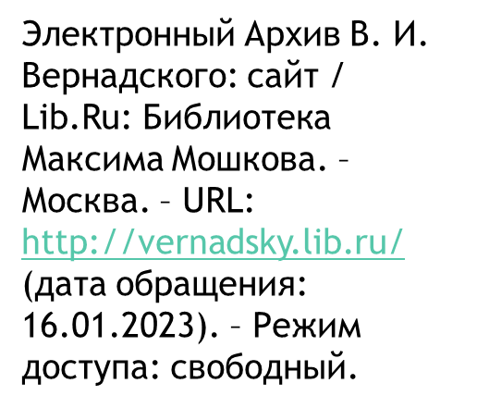
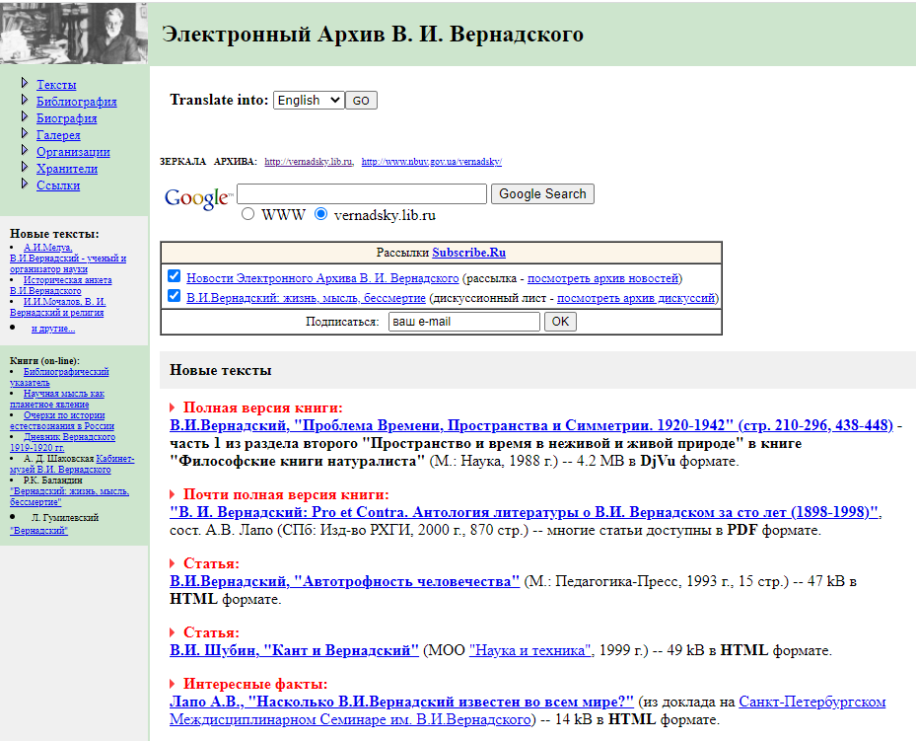

Slide 10
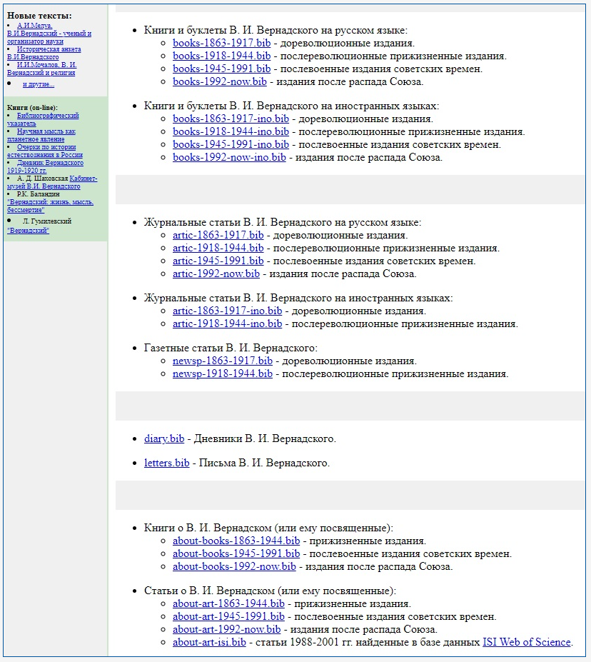
Библиография работ В. И. Вернадского: сайт / Lib.Ru: Библиотека Максима Мошкова. – Москва. – URL: http://vernadsky.lib.ru/biblio/index.shtml#books (дата обращения: 16.01.2023). – Режим доступа: свободный.

Slide 11
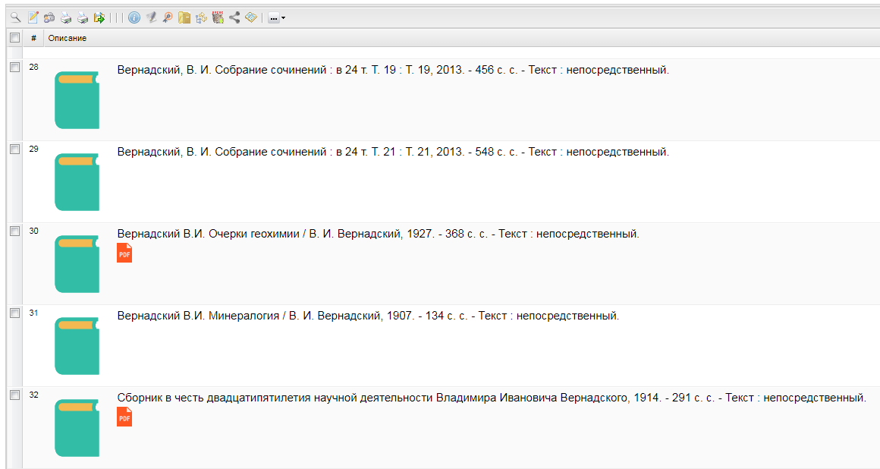
Ресурсы Интернет
- Ресурсы библиотек
- ГПНТБ России - 9 прижизненных изданий, доступны полные тексты
(всего по каталогу – 72 издания , включая собрания сочинений);
- РГБ– 18 прижизненных изданий, доступны полные тексты
(всего по каталогу 266 изданий);
- НЭБ – доступно 17 прижизненных изданий, доступны полные тексты.
(всего по каталогу 51 издание).

Slide 12
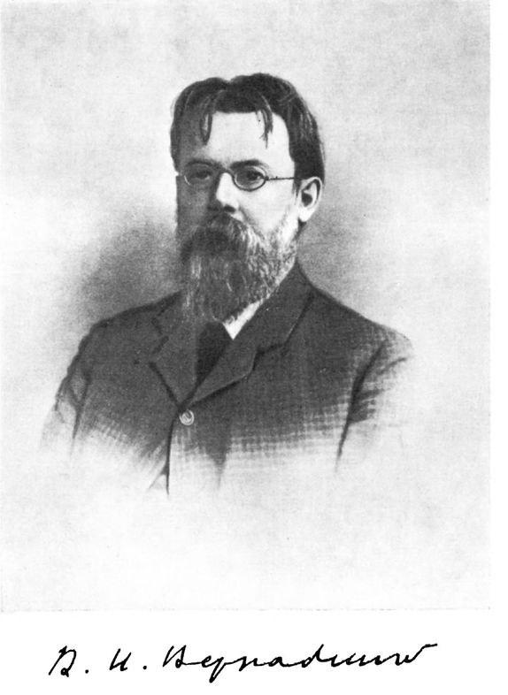
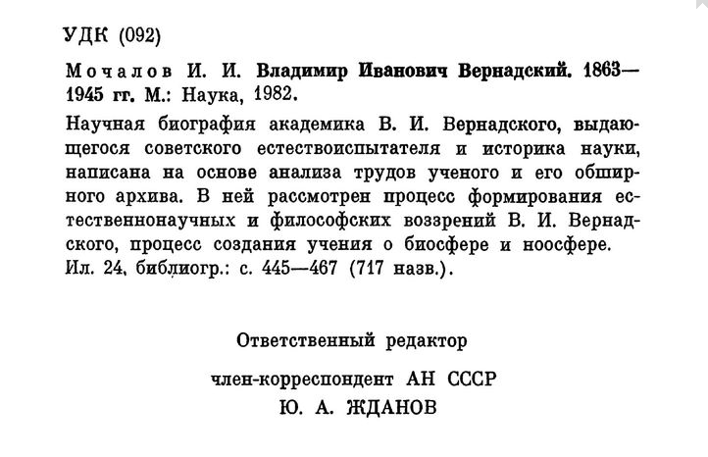
http://elib.biblioatom.ru/text/mochalov_vernadskiy_1982/go,4/

Slide 13
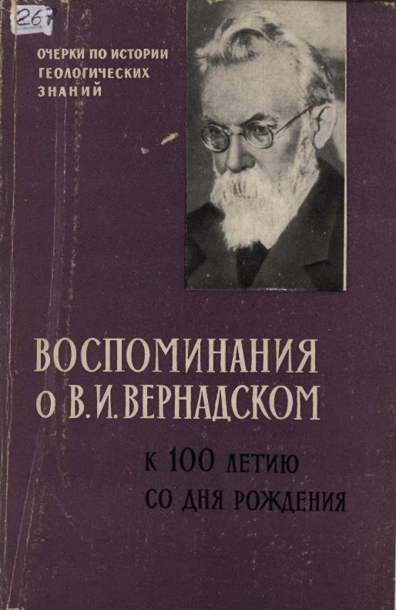
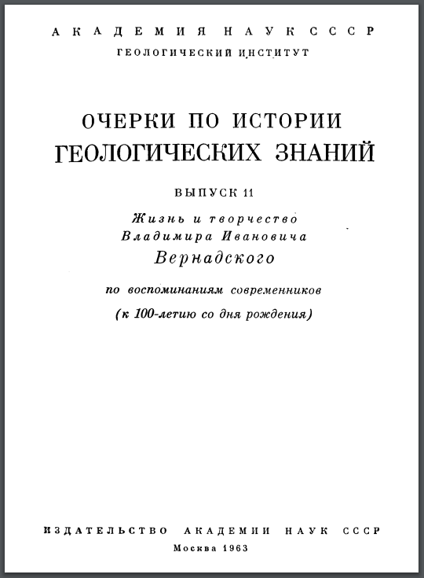
http://ginras.ru/library/pdf/1963_history_geology_issue11.pdf

Slide 14
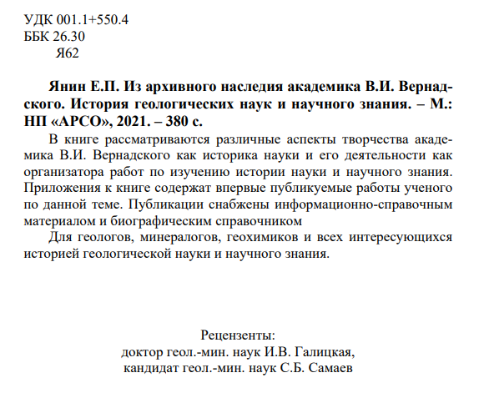
http://www.geokhi.ru/DocLib5/publications/4_Yanin_Vernadsky_Istoria.pdf

Slide 15
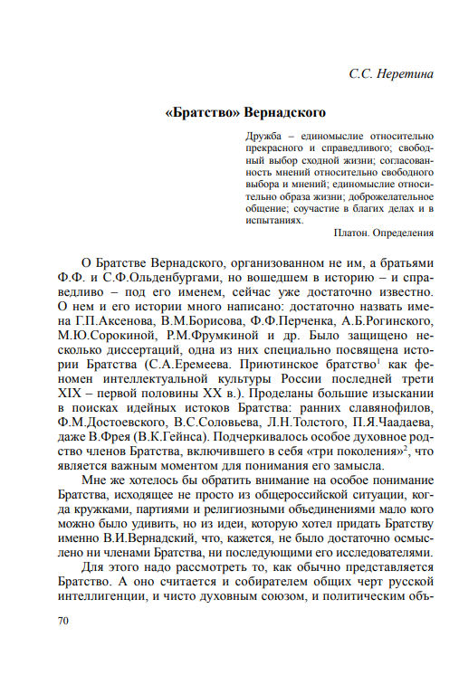
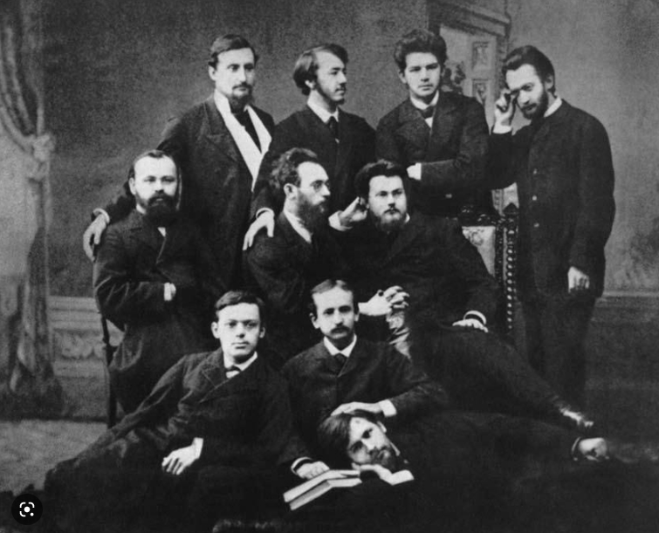
Институт философии РАН
https://iphras.ru/uplfile/root/biblio/orientiry/or_9/70-82.pdf

Slide 16
Итоги:
- ученым оставлены публикации по целому ряду направлений, которые пользуются спросом в научном сообществе;
- данные публикации являются общественным достоянием;
- РАН проделана огромная работа по сбору и систематизации наследия В. И. Вернадского, результаты, представленные в собрании сочинений, доступны в Интернет;
- в фондах библиотек представлено незначительное количество публикаций.
В Интернет на разных сайтах широко представлены труды В. И. Вернадского.

Slide 17
Спасибо за внимание
Елена Бычкова
bef@gpntb.ru

